Slide 1
淀川水系淀川左岸ブロック穂谷川の
河川整備の事業評価について
令和６年８月26日（月） 令和６年度 第２回 大阪府河川整備審議会 | 資料２-２
◎ 今回の事業評価について
1. 事業概要
2. 事業の必要性等に関する視点
3. 事業費の変動要因
4. 事業の投資効果と進捗状況
5. コスト縮減や代替案立案等の可能性の視点
6 事業効果の定性的分析
7. 特記事項
8. 対応方針（案）

Slide 2
今回の事業評価について
大阪府では、建設事業の効率性及び実施過程の透明性の一層の向上を図るため、建設事業評価を実施している。
河川事業・ダム事業については、大阪府河川整備審議会で事業評価を実施している。
（「大阪府河川事業・ダム事業の事業評価（平成28年7月 大阪府都市整備部河川室）」）
淀川水系淀川左岸ブロック穂谷川の事業については、Ｒ１年度に「淀川水系淀川左岸ブロックの河川整備の事業評価について」の審議をもって事業再評価としており、再評価後５年を経過するため、Ｒ６年度に事業評価を実施するもの。
≪事業評価について≫
 | 再評価（再々評価）
目的 | 事業継続の妥当性を判断するとともに、より効率的な実施方法等を検討する。
対象 | 総事業費10億円以上の事業
評価時期 | ・事業計画の大幅な変更・・・・・・・・・・・・・・・・・・・・・・・・・・・・・・❶ ・事業採択後5年未着工、事業採択後10年継続 ・再評価後5年継続毎（事業未着工のものは除く） ・総事業費の大幅な変更 ・その他評価の必要が生じた事業
評価の視点 | ・事業状況（事業計画等の変更及び今後の進捗見通しを含む） ・事業を巡る社会経済情勢の変化 ・費用便益分析等の効率性 ・安全・安心、活力、快適性等の有効性 ・自然環境への影響と対策
審議方法 | ❶の場合は、河川整備計画（案・変更案）の審議・了承 ❷の場合は、再評価（再々評価）調査により審議
❷
※「大阪府河川事業・ダム事業の事業評価（平成28年7月 大阪府整備部河川室）」より抜粋
1

Slide 3
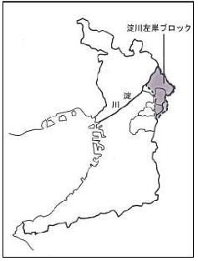
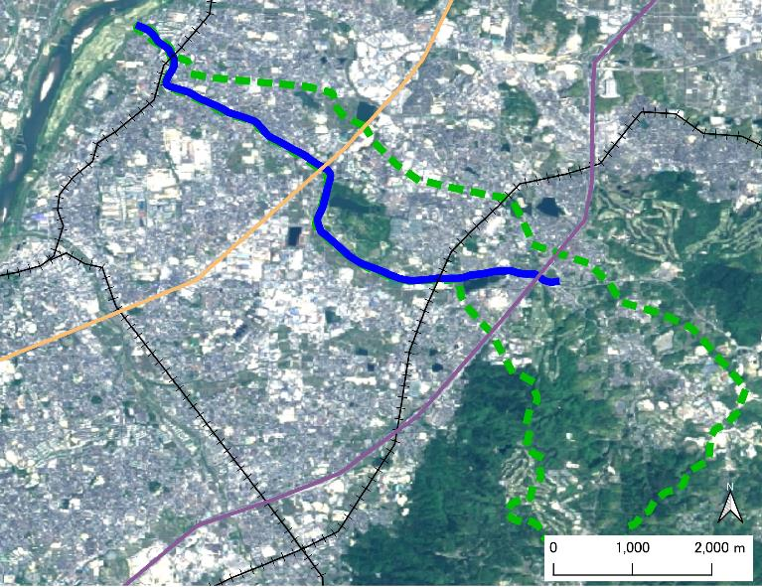
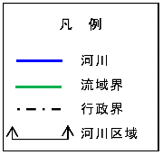
１．事業概要
流域の概要
●流域面積：14.4 km2
●流域市：枚方市
●指定区間延長：7.8 km
●淀川左岸ブロックは、天野川、穂谷川、船橋川の３つ
の一級河川の流域で構成されている。
●流域には国道１号やJR学研都市線、京阪本線など
の重要な道路や鉄道が位置し、周辺地域における交
通の要所となっている。
淀川
船橋川
北川
穂谷川
位置図
←淀川
藤田川
前川
京阪本線
JR学研都市線
天野川
国道1号
←穂谷川
凡 例
第二京阪道路
河 川
流域界
国 道
高速道路
線 路
京阪交野線
淀川左岸ブロック流域
2
穂谷川周辺の主要な道路・鉄道

Slide 4
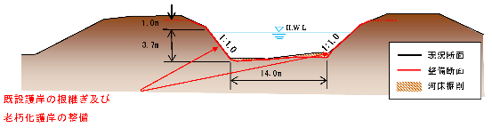
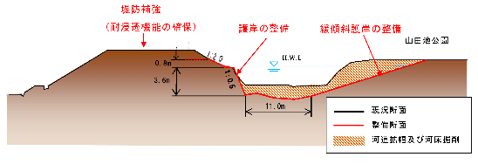
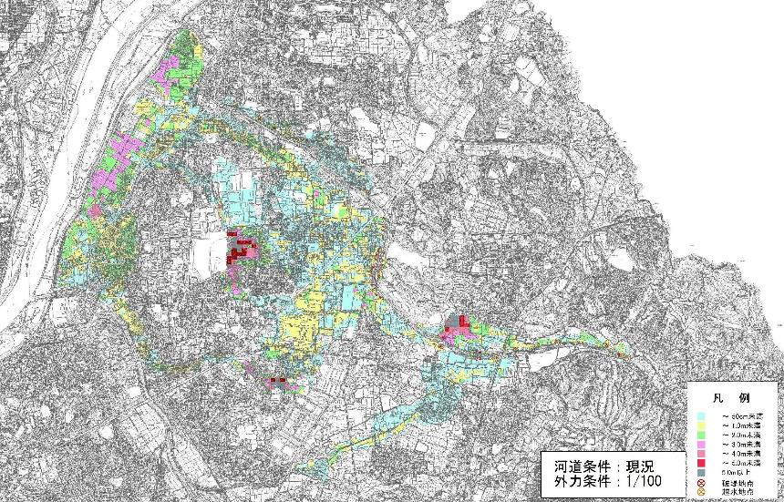
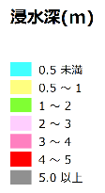
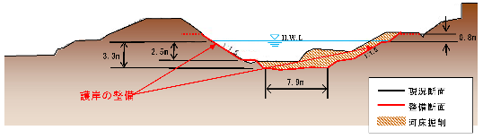
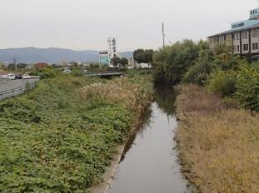
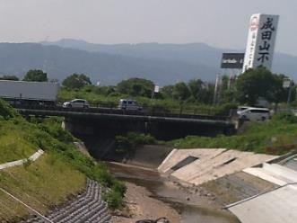
１．事業概要
事業内容
穂谷川では、時間雨量80ミリ程度の降雨（100年に1回程度発生するおそれのある降雨）による洪水で床上浸水を防ぐことを当面の治水目標として整備を行います。
整備対象区間において、河道拡幅、河床掘削等の洪水対策を実施します。
河川名 | 整備対象区間 | 整備延長 | 整備内容
穂谷川 | ①馬場前橋上流～穂谷川新橋(国道1号) (1.1k～3.4k) | 約2.3 km | 河道拡幅及び河床掘削を行う。
 | ②穂谷川新橋(国道1号) ～山田池橋 (3.4k～4.4k) | 約1.0 km
 | ③山田池橋 ～新上渡場橋下流 (4.4k～7.7k) | 約3.3 km
◇整備概要
整備断面例（1.4km地点）
◇事業着手時点リスク（1/100確率降雨）
①整備対象区間 L＝2.3km
整備断面例（4.1km地点）
←淀川
馬場前橋
京阪本線
②整備対象区間 L＝1.0km
破堤地点
整備断面例（4.4km地点）
穂谷川新橋
溢水地点
JR学研都市線
改修前（穂谷川新橋付近）
改修後（穂谷川新橋付近）
山田池橋
←穂谷川
JR学研都市線
第二京阪道路
国道1号
新上渡場橋
③整備対象区間 L＝3.3km
3
0m 500m
浸水想定面積：約478.5ha

Slide 5
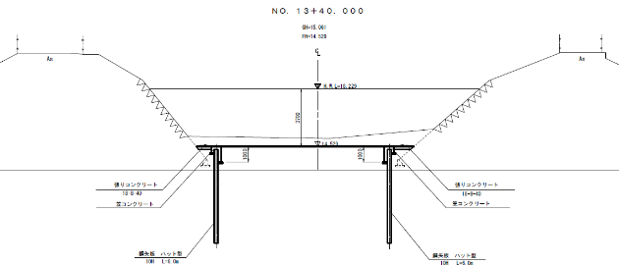
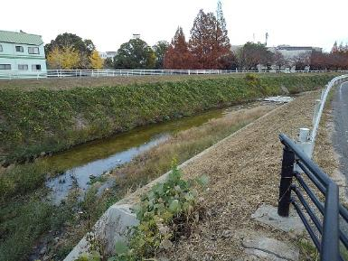
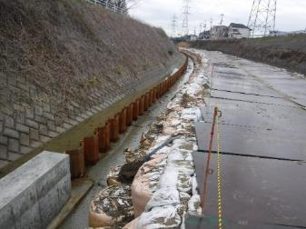
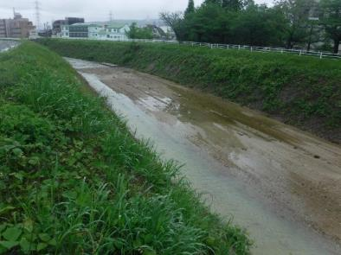
１．事業概要
R1年度からR5年度末までの工事実施状況
馬場前橋付近
標準横断図
河川名 | 整備対象区間 | 整備延長 | 整備内容
穂谷川 | ①馬場前橋上流～穂谷川新橋(国道1号) (1.1k～3.4k) | 約2.3 km | 河道拡幅及び河床掘削を行う。
 | ②穂谷川新橋(国道1号) ～山田池橋 (3.4k～4.4k) | 約1.0 km
 | ③山田池橋 ～新上渡場橋下流 (4.4k～7.7k) | 約3.3 km
工事前
◇事業着手時点リスク（1/100確率降雨）
①整備対象区間 L＝2.3km
・河床掘削及び既設護岸の根継ぎ
←淀川
馬場前橋
施工中
R3～R5
実施区間
破堤地点
京阪本線
穂谷川新橋
②整備対象区間 L＝1.0km
溢水地点
←穂谷川
山田池橋
←穂谷川
JR学研都市線
第二京阪道路
完成
国道1号
③整備対象区間 L＝3.3km
新上渡場橋
0m 500m
浸水想定面積：約478.5ha
4

Slide 6
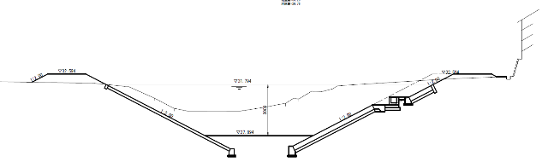

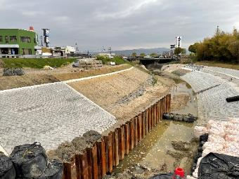
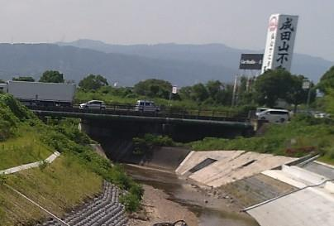
１．事業概要
R1年度からR5年度末までの工事実施状況
穂谷川新橋付近
標準横断図
河川名 | 整備対象区間 | 整備延長 | 整備内容
穂谷川 | ①馬場前橋上流～穂谷川新橋(国道1号) (1.1k～3.4k) | 約2.3 km | 河道拡幅及び河床掘削を行う。
 | ②穂谷川新橋(国道1号) ～山田池橋 (3.4k～4.4k) | 約1.0 km
 | ③山田池橋 ～新上渡場橋下流 (4.4k～7.7k) | 約3.3 km
工事前
◇事業着手時点リスク（1/100確率降雨）
①整備対象区間 L＝2.3km
施工中
←淀川
馬場前橋
京阪本線
②整備対象区間 L＝1.0km
破堤地点
穂谷川新橋
溢水地点
R1～R5
実施区間
・河道拡幅及び河床掘削
←穂谷川
完成
山田池橋
←穂谷川
JR学研都市線
第二京阪道路
国道1号
③整備対象区間 L＝3.3km
新上渡場橋
0m 500m
浸水想定面積：約478.5ha
5

Slide 7
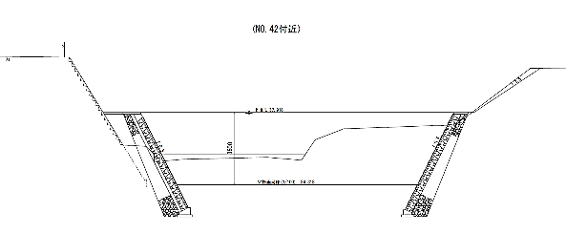
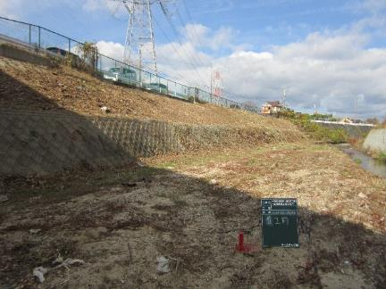
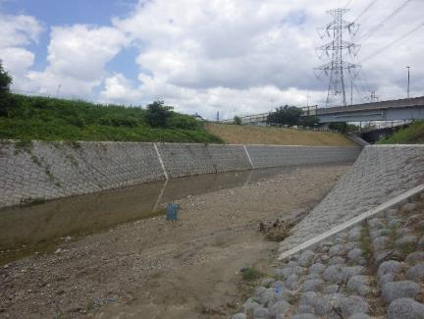
１．事業概要
R1年度からR5年度末までの工事実施状況
山田池橋付近
標準横断図
河川名 | 整備対象区間 | 整備延長 | 整備内容
穂谷川 | ①馬場前橋上流～穂谷川新橋(国道1号) (1.1k～3.4k) | 約2.3 km | 河道拡幅及び河床掘削を行う。
 | ②穂谷川新橋(国道1号) ～山田池橋 (3.4k～4.4k) | 約1.0 km
 | ③山田池橋 ～新上渡場橋下流 (4.4k～7.7k) | 約3.3 km
工事前
◇事業着手時点リスク（1/100確率降雨）
①整備対象区間 L＝2.3km
←淀川
馬場前橋
←穂谷川
京阪本線
穂谷川新橋
②整備対象区間 L＝1.0km
破堤地点
溢水地点
・河道拡幅及び河床掘削
完成
山田池橋
←穂谷川
JR学研都市線
第二京阪道路
R1～R5
実施区間
国道1号
③整備対象区間 L＝3.3km
新上渡場橋
0m 500m
浸水想定面積：約478.5ha
6

Slide 8
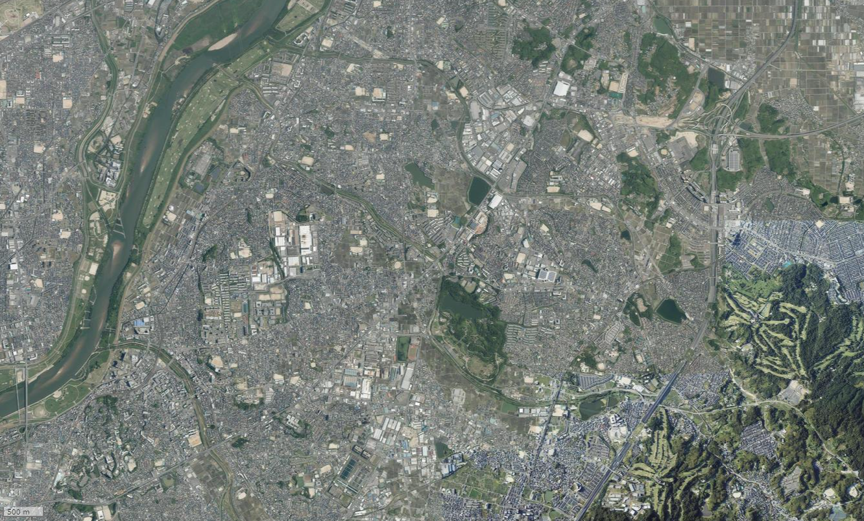
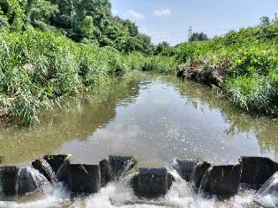
１．事業概要
R1年度からR5年度末までの工事実施状況と今後の施工手順
下流部の改修が完了してから中流部の未改修区間（ネック部）を改修することにより、上下流バランスを維持した施工としている。
【今後の施工手順】
STEP1：下流区間を完成、
中流部はネック部を残しながら施工を継続
STEP２：中流区間の完了
下流区間
①整備対象区間 L＝2.3km
STEP1：未改修区間完成
3.6k地点付近
馬場前橋
←淀川
R3～R5
実施区間
中流区間
②整備対象区間 L＝1.0km
穂谷川
STEP1：ネック部を残しながら施工
STEP２：ネック部の解消、未改修区間完成
京阪本線
穂谷川新橋
R1～R5
実施区間
山田池橋
JR学研都市線
第二京阪道路
R1～R5
実施区間
国道1号
上流区間
新上渡場橋
出典：国土地理院ウェブサイト （https://www.gsi.go.jp/tizu-kutyu.html）
地理院地図を加工して作成
③整備対象区間 L＝3.3km
：未改修区間
7
0m 500m

Slide 9
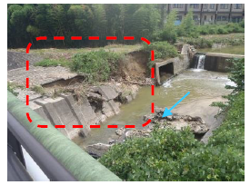
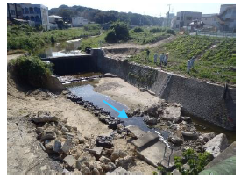
２．事業の必要性等に関する視点
事業を巡る社会経済情勢等の変化 主な洪水被害
未改修区間が残り、過去には浸水被害が発生していることから、今後も洪水に対する安全性を向上させるため、改修を進めていく必要がある。
近年の豪雨 |  | 最大日雨量 | 時間 最大雨量 | 被害状況・河川の状況
昭和 42 年7月 | 豪雨 | 気象庁(大阪) 66.8mm | 気象庁(大阪) 26.2mm | 天野川、穂谷川、船橋川の各流域において、床上140 戸・床下浸水1,768 戸の被害が発生
昭和 47 年9月 | 台風 24 号 | 気象庁(大阪) 108.0mm | 気象庁(大阪) 39.0mm | 穂谷川において、床上浸水 340 戸、床下浸水 1,200 戸、学校1 校の浸水などの被害が発生（淀川水系左岸ブロック河川整備計画より）
平成 24 年8月 | 豪雨 | 気象庁(枚方) 125.0 mm | 気象庁(枚方) 91.0 mm | 穂谷川において、河川施設が損壊
平成２４年８月豪雨（国道1号上流）
事業を巡る社会経済情勢等の変化 洪水発生時の影響
洪水発生時には被害が発生することから、河川整備は前回評価時点と変わらず必要である。
河川名 | 【前回評価時点R1】 | 【再評価時点R6】 | 備考
穂谷川 | 浸水想定面積：約478.5ha 浸水世帯：約15,500世帯 | 浸水想定面積：約478.5ha 浸水世帯：約16,100世帯 | 河川整備計画で定められた100年に1度の降雨規模の浸水面積・浸水家屋（世帯）
8
※前回評価時点R1及び再評価時点R6の世帯数は、平成27年及び令和2年の国勢調査を使用しています

Slide 10
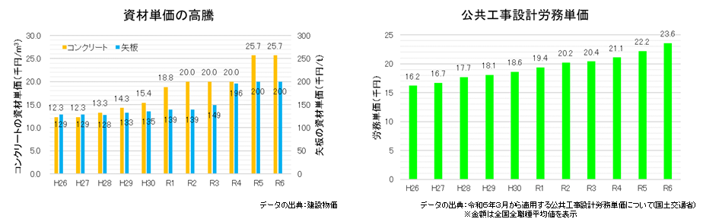
３．事業費の変動要因
事業費（前回評価と今回評価の比較）
 | 全体事業費 | 工事費 | 用地費 | 調査費
前回評価 | 約31億円 | 約29億円 | 約0.8億円 | 約1億円
今回評価 | 約41億円 （約19.7億円） | 約38億円 （約17.7億円） | 約0.8億円 （約0.8億円） | 約2億円 （約1.2億円）
増減 | 約10億円増 | 約9億円増 | 増減なし | 約1億円増
※（ ）は投資済額
事業費の変更理由（前回評価と今回評価の比較）
【事業費変動要因の状況】
社会的要因（物価、人件費等の上昇）による事業費の増加（約2億円）
仮設工法の変更による事業費の増加（約8億円）
＜参考＞資材・人件費単価の状況について
コンクリート単価は、前回評価より約1.37倍
矢板の資材単価は、前回評価より約1.44倍
人件費単価は、前回評価より約1.22倍
9

Slide 11
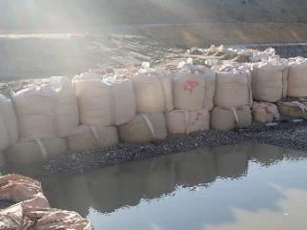
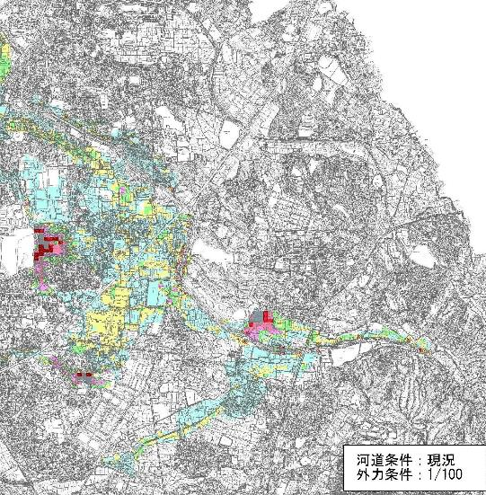
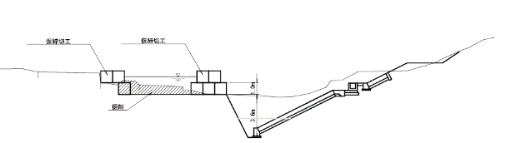
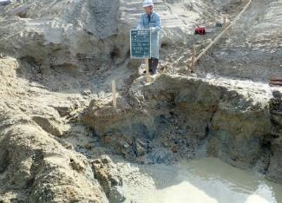
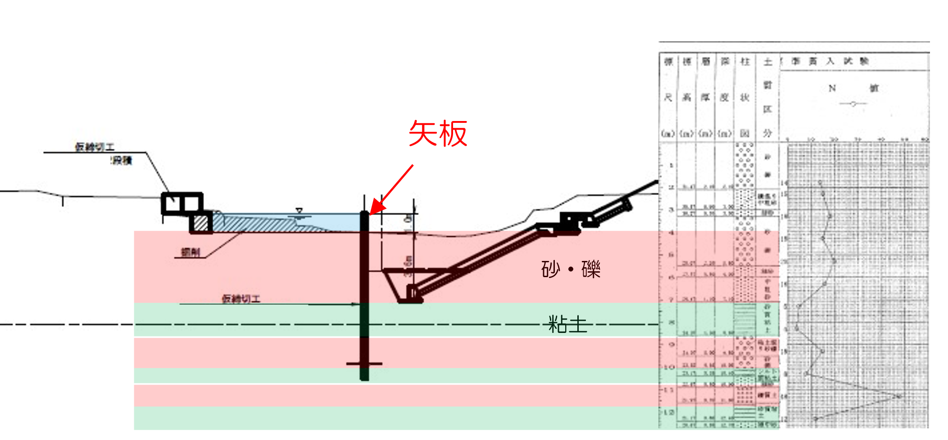
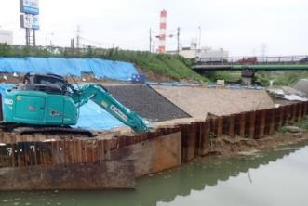
３．事業費の変動要因
事業費の変更理由
仮設工法の変更による事業費の増加（約8億円）
護岸工の施工にあたり、大型土のうによる仮締切を行う一般的な仮設工法を計画していたが、砂質土層が厚い範囲では、掘削箇所で想定以上の湧水が発生し施工が困難なことから、湧水を遮断するため鋼矢板で仮締切を行う仮設工法に変更した。
◇整備対象区間と仮設工法の変更区間
変更前
穂谷川新橋上流
①整備対象区間 L＝2.3km
大型土嚢
馬場前橋
穂谷川新橋
②整備対象区間 L＝1.0km
大型土のうによる仮設水路設置状況（穂谷川新橋上流）
湧水
砂・礫
仮設変更0.26ｋｍ
（内施工済0.11ｋｍ）
粘土
山田池橋
←穂谷川
JR学研都市線
第二京阪道路
国道1号
仮設変更0.1ｋｍ
（内施工済0.1ｋｍ）
③整備対象区間 L＝3.3km
新上渡場橋
仮設変更1.0ｋｍ
（内施工済0.0ｋｍ）
河床部からの湧水の状況（穂谷川新橋上流）
0m 500m
変更後
10
鋼矢板による仮設水路設置状況（穂谷川新橋上流）

Slide 12
４．事業の投資効果と進捗状況
事業の投資効果 費用便益分析
「治水経済調査マニュアル（案）」（国土交通省 水管理・国土保全局、令和6年４月）に基づいて、被害軽減効果を河川改修事業の効果（便益）として算出を行った。前回評価時は平成17年4月の旧マニュアルを用いて被害額を算出している。新マニュアルでは近年の水害データをもとに被害率等が更新されており、近年の水害被害実態に基づく、より確からしい算定方法に見直された。
※B/C根拠資料P7〈前回評価時の年平均被害軽減期待額との比較〉より
算定方法の見直しに伴い、浸水域内に農地・田畑が少ないことから、公共土木施設被害額（農地被害額）が減少する結果となった。一方、家屋被害額等の一般資産被害額は増加する結果となり、総計で便益総額が増加する結果となった。
被害軽減効果の算定にあたっては、費用の更新、評価基準年の更新、デフレータの更新を行い、Ｂ/Ｃを算定した。便益は、被害軽減効果に治水施設の残存価値を加算し、算出した。
今回評価におけるＢ／Ｃは88.7の値となった。
項目 | 前回評価（R1） | 今回評価（R6）
B/C | ・B/C=120.9 便益（B）= 3,700.48億円 費用（C）= 30.60億円 事業費 27.52億円 維持管理費 3.08億円 | ・B/C=88.7 便益（B）= 4,321.10億円 費用（C）= 48.69億円 事業費 44.13億円 維持管理費 4.56億円
マニュアル | 「治水経済調査マニュアル（案）」 （国土交通省河川局、平成17年4月） | 「治水経済調査マニュアル（案）」 （国土交通省 水管理・国土保全局、令和6年4月）
11
※便益（Ｂ）、費用（Ｃ）、事業費、維持管理費は、基準年（評価年）に現在価値化した金額です。

Slide 13
４．事業の投資効果と進捗状況
事業の進捗状況、進捗率
「淀川水系淀川左岸ブロック河川整備計画（H27.3改訂）」及び、大阪府都市整備中期計画（R3.3改訂）に位置付けて事業を進めており、令和5年度末で、事業の進捗状況は48％である。
河川 | 項目 | 前回評価時 | 今回評価
穂谷川 | ①事業採択年度 ②事業着工年度 ③完成予定年度 | ①H26年 ②H26年 ③R14年 | ①H26年 ②H26年 ③R20年
 | 進捗率（全体）※ | 35％ | 48％
※事業費ベースでの進捗率
５．コスト縮減や代替案立案等の可能性の視点
ストックヤードを活用し、工事用進入路を設置する際に使用する土砂の再利用を図り、また、工事により発生する土砂の他工事への流用を図る。
改修工事にあわせた河川への恒久坂路等の設置を検討し、コスト縮減及び施工効率の向上を図る。
12

Slide 14
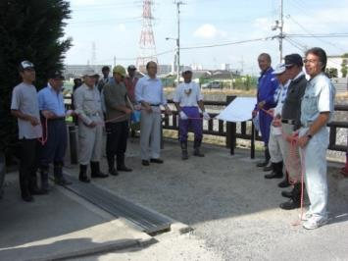
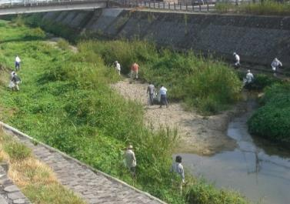
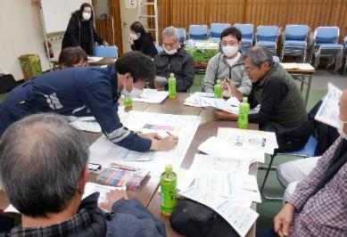
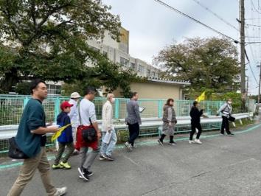
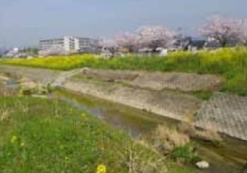
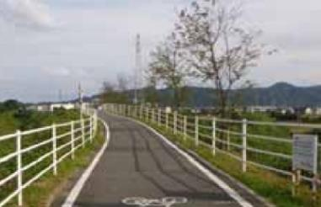
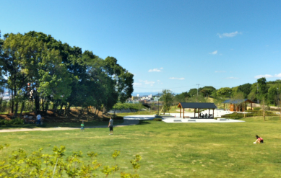
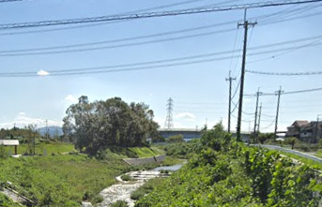
６．事業効果の定性的分析
地元等の協力体制等
「アドプト・リバー・プログラム」を活用し、地域住民や団体などとの連携・協力により、遊歩道等の美観を維持するため、美化活動が実施されている。 （R6年3月時点：3団体）
自治会や小学校区などの地域単位で、台風などの災害時における適切で円滑な防災行動・避難に向けて、防災の専門家による講演やコミュニティタイムラインの作成に向けた勉強会を開催し、防災意識の向上に取り組んでいる。
アドプトリバープログラム認定式の様子
地域住民による清掃活動
コミュニティタイムライン勉強会の様子
住民参加の避難訓練の様子
※アドプト・リバー・プログラム
地元自治会や企業、市民グループ、学校などに河川の一定区間の清掃や美化活動などを継続的に実施していただき、河川愛護に対する啓発や、河川美化による地域環境の改善、不法投棄の防止
などに役立てることをねらいとした取り組み。
事業効果の定性的分析【活力・快適性】
堤防沿いに自然巡回路や桜並木が整備され、周辺の自然環境や田園風景にとけ込んだ空間となっており、山田池公園周辺では、河川改修に併せて、親水性や自然環境に配慮した整備を行うなど、憩いとやすらぎの空間として活用されている。
穂谷川の桜並木
自然巡回路
穂谷川沿いの山田池公園の状況
穂谷川と山田池公園

Slide 15
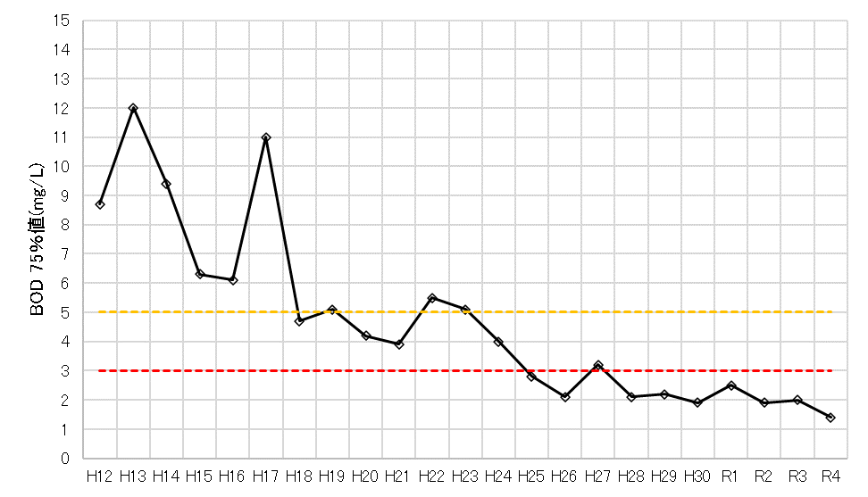
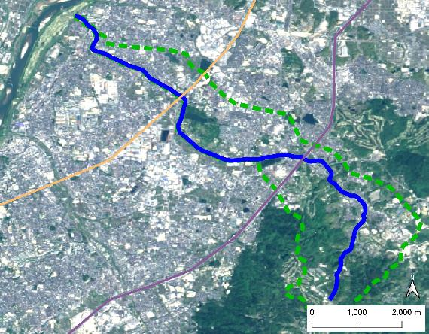
７．特記事項
自然環境への影響とその対策
多様な生物の生息について
魚類は11種、底生動物は76種が確認された。
重要種としてはタモロコ、ウキゴリ、ミナミメダカなどが確認されている。
多様な生物の生息・生育環境を保全するための対策
①水質保全
流域市の環境部局による行政指導や下水道施設の整備等により水質は改善されてきている。また、地域住民、学校、NPO等と連携し、生活排水による河川への負担軽減に向けた環境教育・学習の推進、及び啓発活動等を進めることにより、水質の保全に努めている。
穂谷川における水質汚濁の環境基準はB分類に指定されており、前回評価時点と同様、環境基準を満足しており、工事による大きな影響は見受けられない。（淀川合流部地点）
②生物移動の連続性の確保
落差工の改築を多段式で行うなど、上下流の生物移動の連続性の確保に努めている。
H24に比べ全体の傾向として、確認個体数が増加している。
R1～R5年度の工事箇所におけるH24とR4の調査結果を比較したところ、個別の魚種では増減があるものの、工事後の箇所においても継続的に重要種が確認されるなど、工事による大きな影響はないと考えられる。今後も工事による影響がないか、引き続き、環境調査を実施する。（淀穂枚1地点、淀穂枚2地点）
河川事業開始時
C類型：5mg/L
B類型：3mg/L
2.1 mg/L
1.4 mg/L
図 地点別年間値（項目：BOD75％値、地点：穂谷川 淀川合流直前）
出典：「公共用水域等環境データベースシステム」
←淀川
【水質】淀川合流部
【環境】淀穂枚1
R3～R5
実施区間
国道1号
【環境】淀穂枚2
凡 例
R1～R5
実施区間
R1～R5
実施区間
←穂谷川
【環境】淀穂枚3
河 川
流域界
国 道
高速道路
水質調査地点
環境調査地点
多段式落差工
落差工1
落差工2
第二京阪道路
落差工3
表 魚類調査結果
14
出典：「一級河川 穂谷川外 河川水辺環境調査委託 令和5年2月」

Slide 16
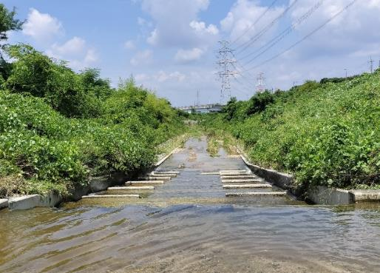
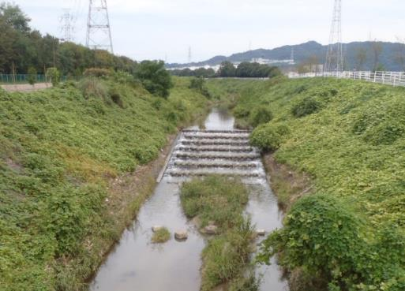
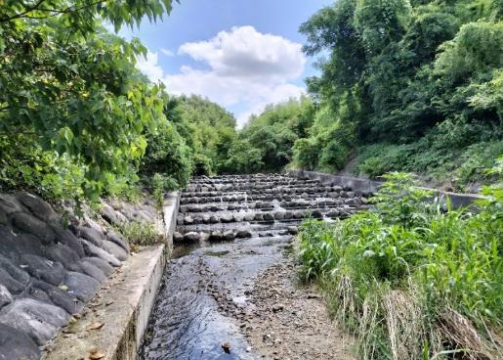
７．特記事項
自然環境への影響とその対策
上下流の生物移動の連続性を確保するため、落差工の改築の際に、多段式落差工を採用した事例
周辺に生息が確認されている魚種（小型の遡上力が弱い魚）の遡上が可能となるよう、河道の連続性確保のため多段落差を設置している。
また、 多段落差工の下流に自然石を配するなど、景観にも配慮した整備を行っている。
山田池橋上流付近①
山田池橋上流付近②
JR学研都市線上流付近③
山田池公園周辺においては、植生を復元させた緩傾斜の護岸を整備するなど、自然環境の保全を図り、植物の生育・繁殖環境の保全・再生に努めています。
山田池公園
15

Slide 17
８．対応方針（案）
対応方針(案)
事業の必要性等
穂谷川では、未改修区間にて、河川整備計画規模相当の降雨（時間雨量80ミリ程度の降雨）が発生した場合に床上浸水のリスクがあり、人命や資産に甚大な被害が生じるおそれがあることから、河川整備が必要不可欠である。また、気候変動の影響により降水量の増大などが予測されている。これらを踏まえると、継続して河川整備を進めることにより浸水被害を解消する必要がある。
現時点で再度、穂谷川の費用対効果を算出したところ、Ｂ/Ｃは88.7であり、河川整備の経済的便益性も確認できる。
事業の進捗の見込み
「淀川水系淀川左岸ブロック河川整備計画（変更）（H27.3）」及び「大阪府都市整備中期計画（案）（R3.3 改訂）」に位置付けて事業を進めており、R5 年度末で、事業の進捗は48％程度である。
これまでも河道改修を推進し、治水安全度の向上に努めており、令和２０年度の完成を予定している。
コスト縮減や代替案等の可能性
ストックヤードを活用し、工事用進入路を設置する際に使用する土砂の再利用を図り、また、工事により発生する土砂の他工事への流用を図る。
改修工事にあわせた河川への恒久坂路等の設置を検討し、コスト縮減及び施工効率の向上を図る。
事業の継続
16

